Slide 1
PT100
Fingerprint Patrol System

Slide 2
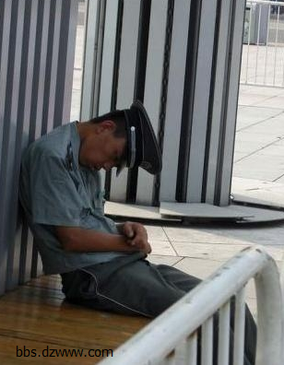

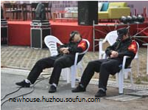
Do you feel safe if …
Notes:
产品定位，使用环境，使用人员

Slide 3
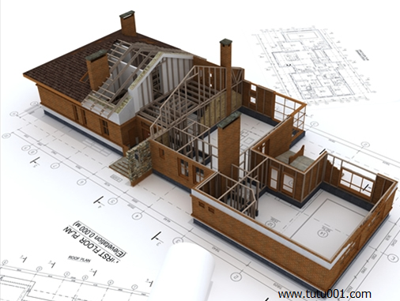
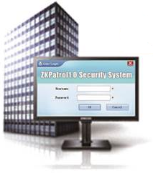

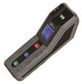

Work process
Second floor
Main Gate
Back door
Notes:
产品数据处理方式

Slide 4
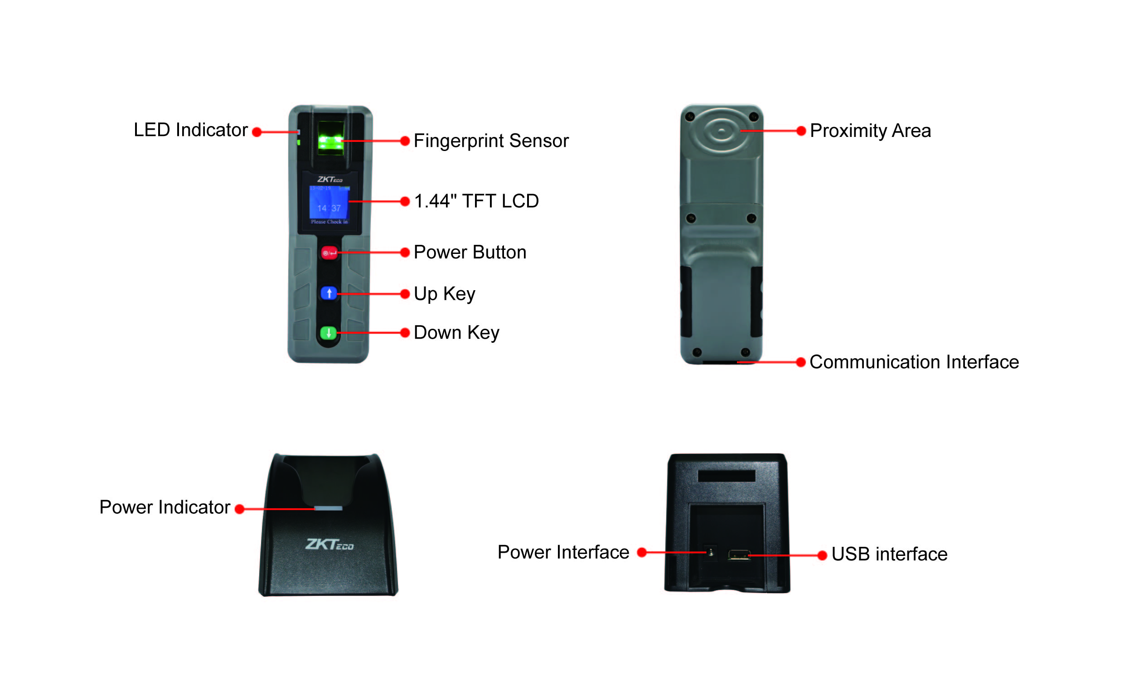
Notes:
产品外形，增加手持的图片

Slide 5








Patrol Staff
Route Management
Shift Management
Patrol Plan
Online Operation
Event Management
Data Statistics
Check Point Management
Notes:
具体的工作流程， 设置巡更点，登记巡更人员，巡更事件 --》巡更计划 --》 数据传输到设备

Slide 6
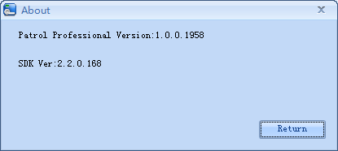
测试用软件版本

Slide 7
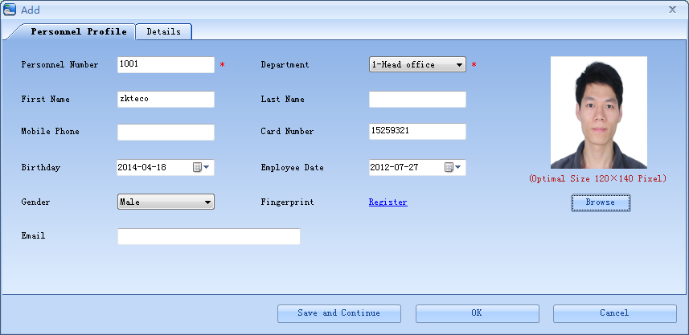
Patrol Staff
Notes:
登记巡更人员：人员，登记方式。 取消联机登记功能，必须使用发卡器，指纹仪登记
需要发卡器图，指纹仪图

Slide 8
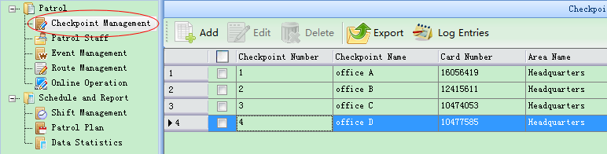
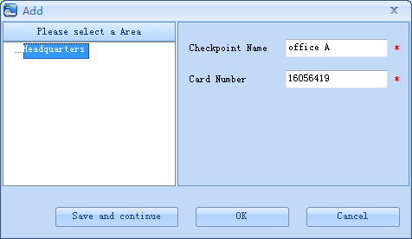
Checkpoint Management
Notes:
设置巡更点

Slide 9
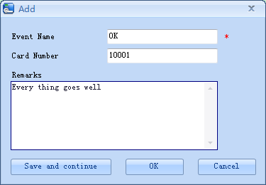
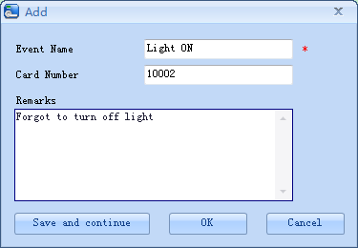
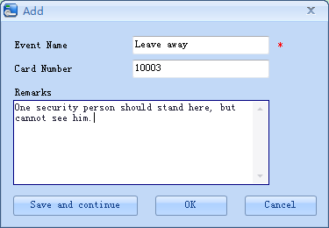
Event Management
Notes:
巡更事件，意义

Slide 10
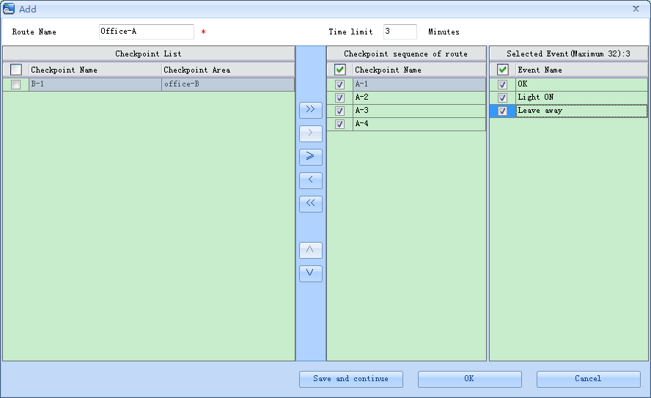
Route Management
Notes:
巡更路线

Slide 11
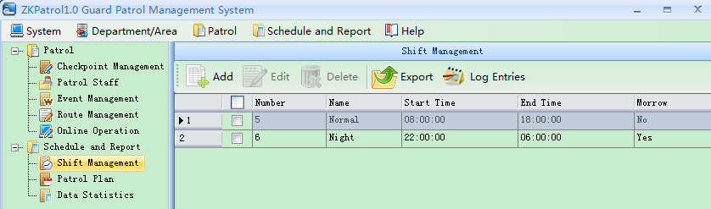
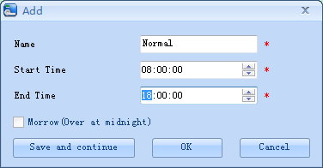
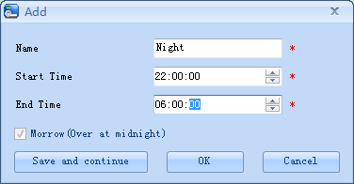
Shift Management
Notes:
巡更计划，shift集中自动模式如何自动产生排班

Slide 12
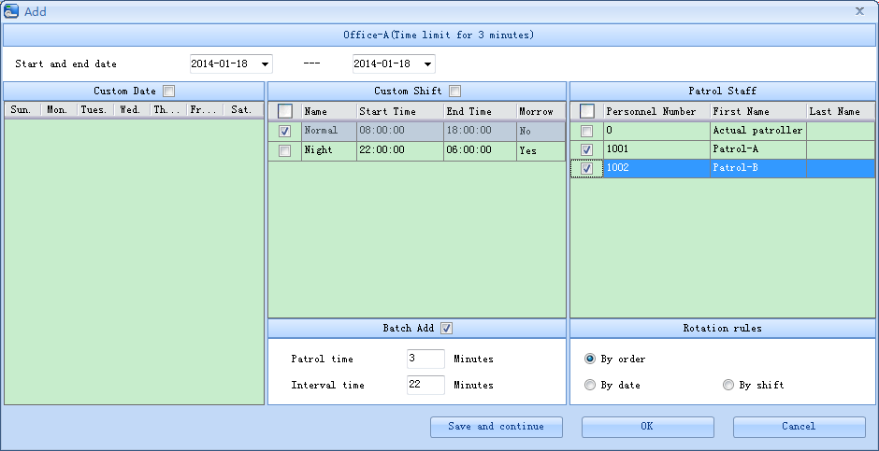
Patrol Plan
Notes:
巡更计划

Slide 13
Notes:
注意排班的几种模式差异，介绍2种，批量增加排班，班次排班

Slide 14
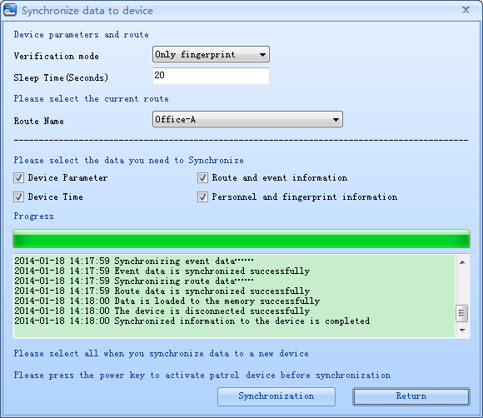

Online Operation
Notes:
数据同步到巡更机，注意异常情况—只有一条路线可以上传

Slide 15
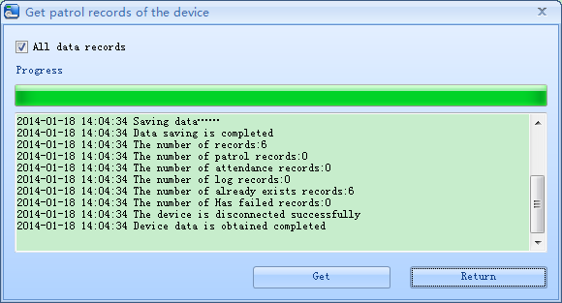
Notes:
机器产生数据之后，如何同步到软件，最后产生报表，

Slide 16
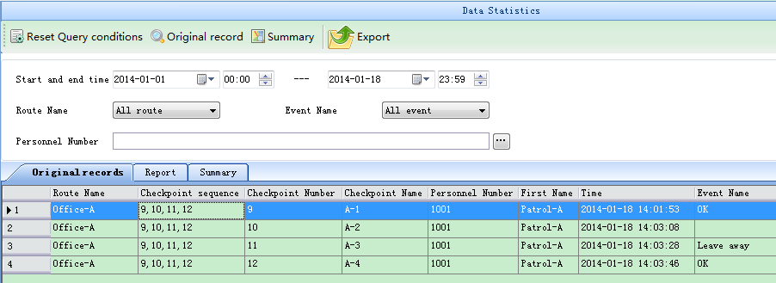
Notes:
表二，排班表，可以查看到比对细节

Slide 17
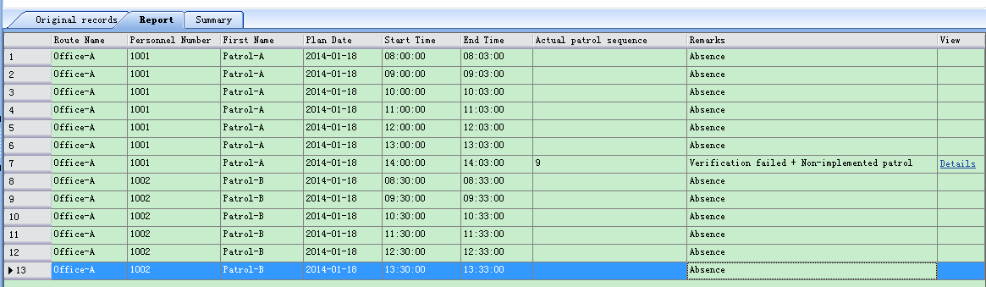
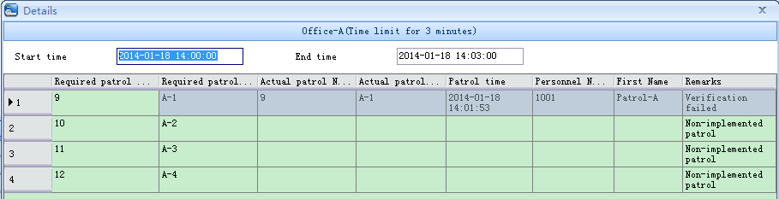
Notes:
注意时间关系，当前系统时间不到，不列入计算范围

Slide 18
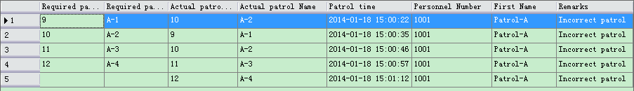
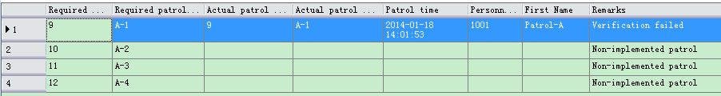
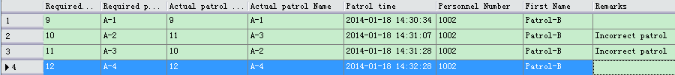
巡更超时
巡更顺序错了怎么办
Notes:
巡更实际使用--》正常工作流程，排班，保安刷卡/指纹，开始巡更， 遇到地点，刷卡--》比对--》选择事件
必须有排班，否则有错误的数据

Slide 19
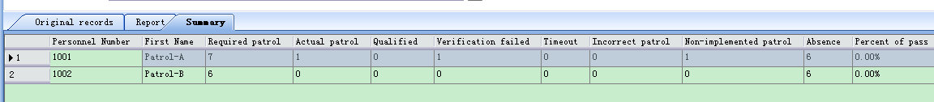
Notes:
Summary report

